Slide 1
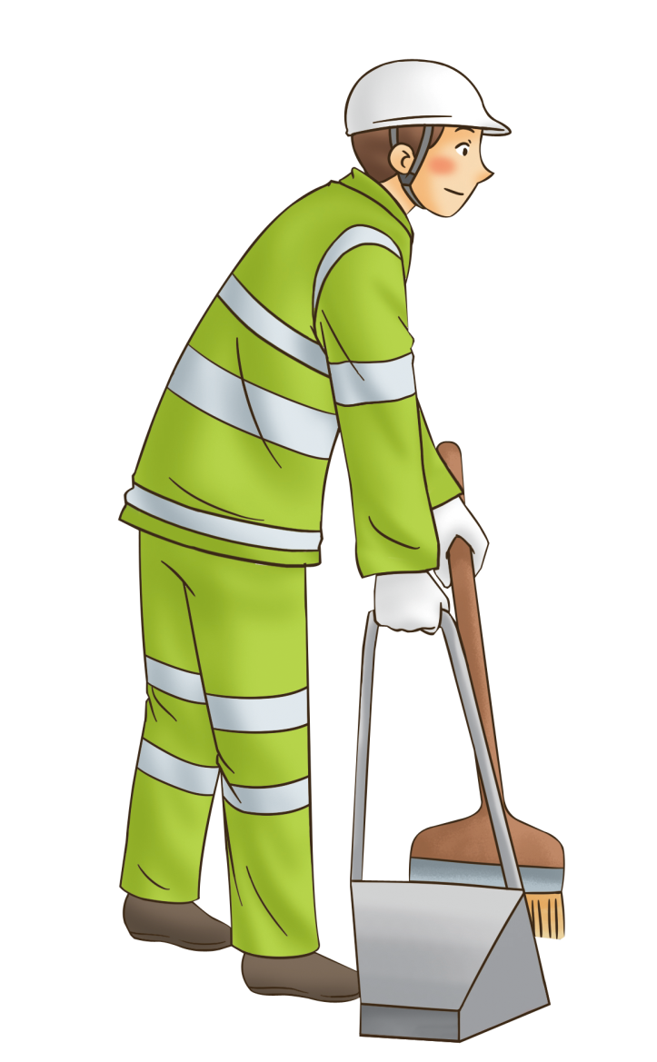
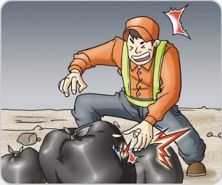
www.kosha.or.kr
서비스업
환경 미화원 & 건물관리인
서비스人 의 안전과 보건

Slide 2
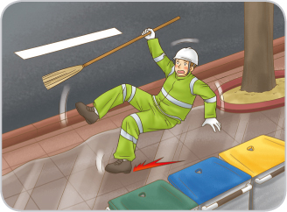
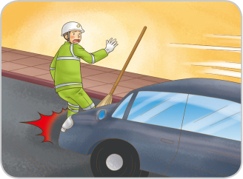
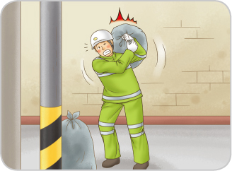
환경 미화원 - 가로 청소
주요 위험 요인
넘어짐
도로교통사고
근골격계질환
도로변을 청소하던 중
빙판에 미끄러져 넘어짐
심야ㆍ새벽에 도로변을 청소하던 중 차량에 치임
반복적인 폐기물 수거
작업으로 인해 허리·어깨에 부담

Slide 3
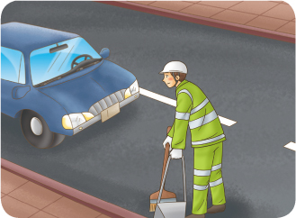
환경 미화원 - 가로 청소
안전행동요령 <넘어짐>
돌부리, 경계석 및 빙판 등의 장해물을 확인한다.
헤드램프 등 간이용 조명기구를 휴대한다.
미끄럼방지용 안전화, 안전모 등 개인보호구를 착용한다.

Slide 4
환경 미화원 - 가로 청소
안전행동요령 <도로교통사고>
무리하게 도로에 들어가 작업하지 않는다.
심야ㆍ새벽작업 시에는 빛 반사 테이프가 부착된 작업복을 착용한다.
도로변에서 작업할 때에는 차량확인을 위해 차량의 진행방향과 반대로 마주보며 작업한다.
차도를 건너거나 이동할 때에는 주변을 반드시 확인 후 이동한다.

Slide 5
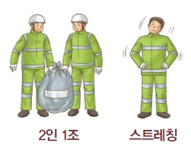
환경 미화원 - 가로 청소
안전행동요령 <근골격계질환>
작업 시작 전ㆍ후 스트레칭을 한다.
무거운 폐기물은 혼자 들지 않고, 2인 1조로 운반한다.
중량물 취급 시 발은 어깨넓이로 벌리고, 무릎을 굽히고 허리를 편 상태에서 다리 힘을 사용한다.

Slide 6
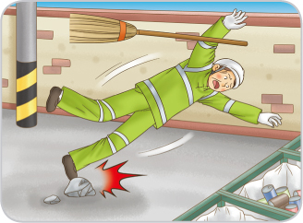
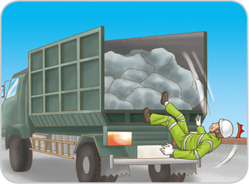
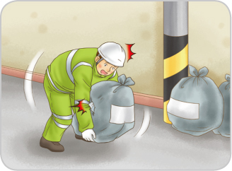
환경 미화원 – 폐기물 상 하차
주요 위험 요인
넘어짐
떨어짐
베임, 찔림
경계석, 돌부리 등에 걸려
넘어짐
청소차량의 적재함에 올라가 폐기물을 적재하던 중
바닥으로 떨어짐
쓰레기봉투에 담겨 있던
유리조각, 이쑤시개 등에
베이거나 찔림

Slide 7
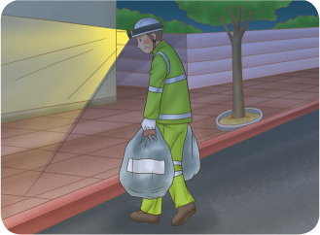
환경 미화원 – 폐기물 상 하차
안전행동요령 <넘어짐>
돌부리, 경계석 및 빙판 등의 장해물을 확인하며 이동한다. 사다리는 미끄럼 방지조치하고 2인이 함께 작업한다.
헤드램프 등 간이용 조명기구를 휴대한다.
중량물은 무리하게 혼자 들지 않고, 동료와 함께 작업한다.
미끄럼방지용 안전화, 안전모 등 개인보호구를 착용한다.
어두울 땐 헤드램프 착용

Slide 8
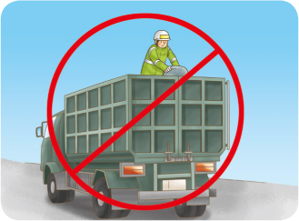
환경 미화원 – 폐기물 상 하차
안전행동요령 <떨어짐>
적재함에 과도한 양의 적재를 금한다.
작업 전 로프, 덮개 등의 설비 상태를 점검한다.
적재함에 작업자가 탑승한 상태로 운행하는 것을 금한다.

Slide 9
환경 미화원 – 폐기물 상 하차
안전행동요령 <베임, 찔림>
쓰레기 봉투 안에 유리조각 등 날카로운 폐기물이 있는 지 확인한다.
베임방지용 장갑과 긴팔의 작업복을 착용하고, 반팔 작업복일 경우에는 토시를 착용한다.
재활용 폐기물을 던지거나 떨어뜨리는 등의 행동으로 폐기물을 파손시키지 않는다.

Slide 10
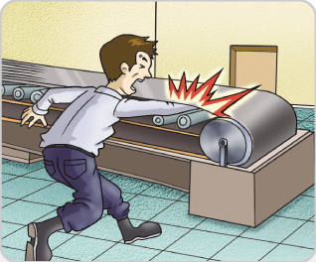
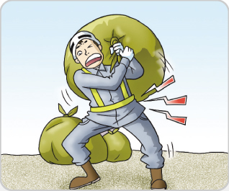
건물관리자의 안전보건 _ 재활용품 분리작업
주요 위험 요인
감김·끼임(협착)
베임· 찔림
무리한 힘의 사용으로 인한 요통

Slide 11
건물관리자의 안전보건 _ 재활용품 분리작업
작업 전, 꼭 확인하세요
작업내용 및 응급상황 대처요령을 숙지한다.
보안경, 보호장갑, 안전화, 귀마개 등 적절한 보호구를 착용한다.
걸려 넘어지지 않도록 작업통로는 깨끗이 청소하고 정리 정돈한다.
기계 작업 시, 비상정지 버튼 위치를 확인한다.

Slide 12
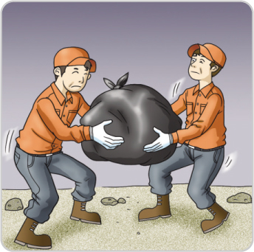
건물관리자의 안전보건 _ 재활용품 분리작업
작업 중, 반드시 지키세요
무거운 물건은 2인이 함께 운반하거나 대차, 손수레 등 적절한 도구를 활용한다.
집게차, 로더, 지게차의 작업범위 내에 접근하지 않는다.
기계 청소, 점검, 정비 시, 전원을 차단하고 경고 주의 등의 표지를 게시한다.
방호장치 기능을 해제하지 않는다.
폐용기의 남은 물질은 작업안전수칙에 따라 처리한다.

Slide 13
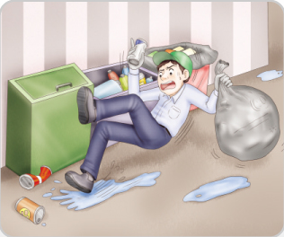
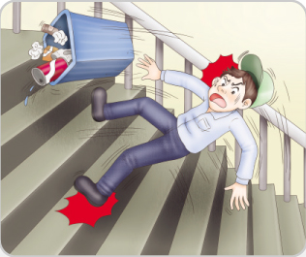
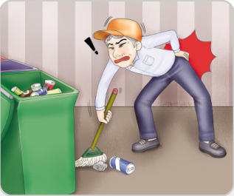
청소원의 안전보건 – 건물주변 청소
주요 위험 요인
미끄러져 넘어짐
헛디뎌 넘어짐
요통

Slide 14
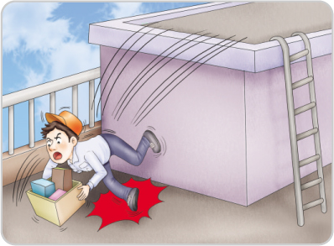
환경 미화원 – 폐기물 상 하차
작업 전 후에 할 일
작업방법과 주의사항을 숙지한다.
작업모, 안전화, 보안경, 보호장갑, 작업복을 착용한다.
작업 전 후 스트레칭을 한다.
작업 시작 전 위험요소를 지적확인 한다.
작업 후 주변을 정리정돈한다.

Slide 15
환경 미화원 – 폐기물 상 하차
작업 중에 해야 할 일
계단을 오르내릴 때 손잡이를 꼭 잡는다.
급하게 뛰어 오르거나 뛰어내리지 않는다.
정시간 허리를 구부리지 않고 작업하도록 보조도구나 작업자세를 바꾼다.
작업 중 흡연이나 음주하지 않는다.
쓰레기 운반 시 날카로운 물건에 찔리지 않도록 주의한다.
무거운 물건은 2인 1조로 운반하거나 대차를 사용한다.
사다리는 미끄러지지 않도록 조치한다.
작업 중 짧게 자주 쉬는 것이 더욱 효과적이다.

Slide 16
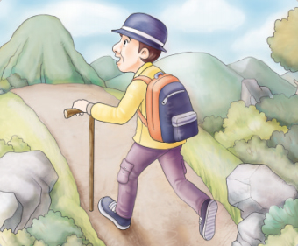
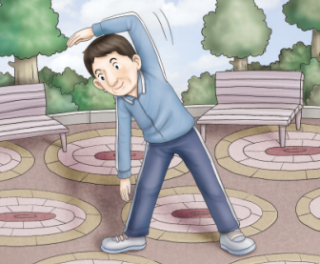
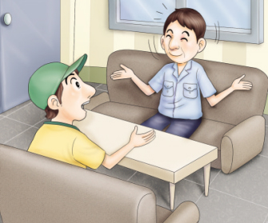
근로자 건강증진 활동 _ 스트레스 관리
핵심요소
유산소 운동
긴장이완
긍정적 대화

Slide 17
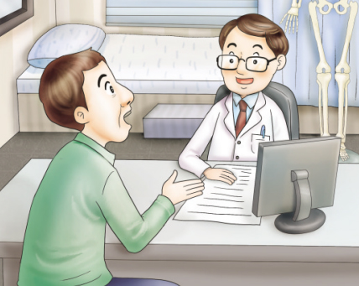
근로자 건강증진 활동 _ 스트레스 관리
나의 스트레스 대처 방법
우선 내가 받는 스트레스가 어느 정도인지 파악한다.
- 자신의 정신∙신체 상태를 점검(건강진단, 스트레스 진단)
직장 내 스트레스가 지속될땐 상사나 동료와 상의한다.
증상이 3개월 이상 지속되면 우울증,
뇌심혈관질환이 발생할 수 있으니
전문의와 상담한다.

Slide 18
근로자 건강증진 활동 _ 스트레스 관리
스트레스로 인한 질환 예방 수칙
달리기, 수영, 등산, 빨리걷기 등 유산소 운동을 꾸준히 한다.
스트레칭, 요가, 단전호흡, 명상 등 긴장을 완화시킨다.
과다한 음주와 흡연은 피한다.
취미생활, 오락, 운동 등 건전한
생활 리듬을 유지한다.
거절할 줄도 알아야 한다.
휴일에는 푹 쉰다.
긍정적 태도가 중요하다.

Slide 19
근로자 건강증진 활동 _ 스트레스 관리
아래에 있는 항목들이 지난 일주일 동안 귀하에게 얼마나 자주 일어났었는지 체크하세요.
A : 극히 드물다.(일주일 1일 이하) B : 가끔 있었다.(일주일 1~2일간)
C : 종종 있었다.(일주일 3~4일간) D : 대부분 그랬다.(일주일 5일 이상)
내용 | A | B | C | D
1. 평소에는 아무렇지도 않던 일들이 괴롭고 귀찮게 느껴졌다. | 0 | 1 | 2 | 3
2. 먹고 싶지 않고 식욕이 없다. | 0 | 1 | 2 | 3
3. 어느 누가 도와준다 하더라도 나의 울적한 기분을 떨쳐 버릴 수 없을 것 같다. | 0 | 1 | 2 | 3
4. 무슨 일을 하든 정신을 집중하기가 힘들었다. | 0 | 1 | 2 | 3
5. 비교적 잘 지냈다. | 3 | 2 | 1 | 0
6. 상당히 우울했다. | 0 | 1 | 2 | 3
7. 모든 일들이 힘들게 느껴졌다. | 0 | 1 | 2 | 3
8. 앞일이 암담하게 느껴졌다. | 0 | 1 | 2 | 3
9. 지금까지의 내 인생은 실패작이라는 생각이 들었다. | 0 | 1 | 2 | 3
10. 적어도 보통 사람들만큼의 능력은 있었다고 생각 한다. | 3 | 2 | 1 | 0
11. 잠을 설쳤다.(잠을 잘 이루지 못했다) | 0 | 1 | 2 | 3
12. 두려움을 느꼈다. | 0 | 1 | 2 | 3
13. 평소에 비해 말수가 적었다. | 0 | 1 | 2 | 3
14. 세상에 홀로 있는 듯한 외로움을 느꼈다. | 0 | 1 | 2 | 3
15. 큰 불만 없이 생활했다. | 3 | 2 | 1 | 0
16. 사람들이 나에게 차갑게 대하는 것 같았다. | 0 | 1 | 2 | 3
17. 갑자기 울음이 나왔다. | 0 | 1 | 2 | 3
18. 마음이 슬펐다. | 0 | 1 | 2 | 3
19. 사람들이 나를 싫어하는 것 같았다. | 0 | 1 | 2 | 3
20. 도무지 뭘 해 나갈 엄두가 나지 않았다. | 0 | 1 | 2 | 3
총 점 : 60점 * 우울증 판단 기준 : 25점 이상(전문가 상담이 필요합니다.)

Slide 20
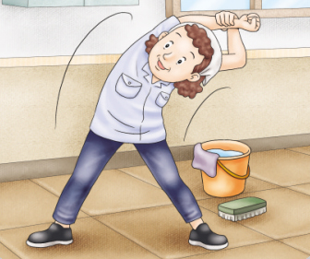
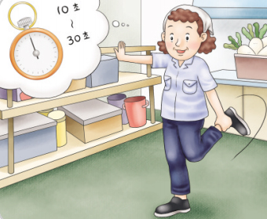
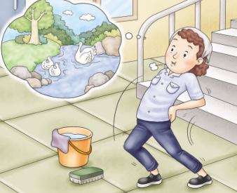
근로자 건강증진 활동 _ 스트레칭
핵심요소
천천히 스트레칭
자세유지
평상호흡

Slide 21
근로자 건강증진 활동 _ 스트레칭
이런 스트레칭을 부탁해!
작업 후 스트레칭은 작업 전보다 길게
작업 틈틈이 몸에 반동을 주지 않고 천천히
스트레칭 자세는 1회에 10~30초 정도 유지
스트레칭을 할 때 평상시 호흡 유지
주위 작업자 신경 쓰지 말고 꾸준히 실시

Slide 22
근로자 건강증진 활동 _ 스트레칭
당신은 1주일에 몇 번 운동하나요?
항목 | 응답범주 | 판정
 |  | 1~3문항에 표기한 점수를 합산합니다.
당신은 1주일에 몇 번, 20분 이상 땀이나고 심장이 뛰는 격렬한 신체운동을 하나요? (예 : 자전거 빨리 타기, 조깅) | □ 0 □ 1 □ 2 □ 3 □ 4 □ 5 □ 6 □ 7
0~1 | 신체활동 및 운동량이 너무 낮네요. 이제부터 운동계획을 세워 건강한 노후를 보장받으세요.
2~4 | 운동량이 약간 낮네요. 좀더 적극적인 운동계획이 필요합니다.
5 이상 | 운동량이 적절하네요. 건강을 누리는데 필요한 충분한 운동을 하고 계십니다.
당신은 1주일에 몇 번, 30분 이상 걷나요? | □ 0 □ 1 □ 2 □ 3 □ 4 □ 5 □ 6 □ 7
당신은 1주일에 몇 번, 30분 이상 지속하면서 심장박동이 증가하고 호흡이 정상시보다 곤란한 중간 강도의 운동을 하나요? | □ 0 □ 1 □ 2 □ 3 □ 4 □ 5 □ 6 □ 7

Slide 23
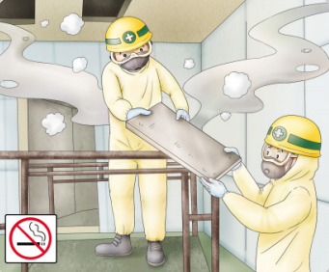
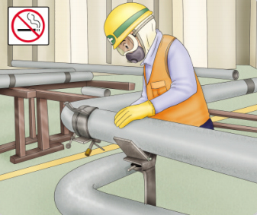
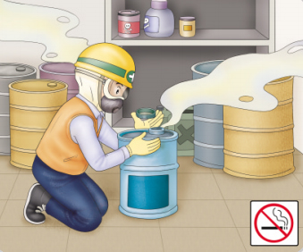
근로자 건강증진 활동 _ 금연
주요 위험 작업
석면해체 · 제거
플랜트 건설
화학물질취급

Slide 24
근로자 건강증진 활동 _ 금연
흡연으로 인한 건강위해 증가
비흡연자에 비해 폐암에 걸릴 확률 20배 증가
비흡연자에 비해 심혈관질환으로 사망할 확률 4배 증가
간접흡연으로 인해 비흡연자의
폐암 발생위험 확률 3.1배 증가

Slide 25
근로자 건강증진 활동 _ 금연
나의 니코틴 의존도 알아보기!
항목 | 응답범주 | 항목 | 응답범주
하루에 몇 개비를 피우나요? | □ ⓞ 10개비 이하 □ ⓛ 11~20개비 □ ② 21~30개비 □ ③ 31개비 이상
아침에 일어나서 첫 담배를 얼마 만에 피우나요? | □ ③ 5분이내 □ ② 6분~30분 이내 □ ⓛ 31분~1시간 사이 □ ⓞ 1시간 이후
하루 중 담배 맛이 좋은 때는 언제인가요? | □ ① 아침 첫 담배 □ ⓞ 그 외의 담배
도서관이나 극장 같은 금연구역에서 담배를 참기가 어려운가요? | □ ① 예 □ ⓞ 아니오
담배를 오전 중에 더 자주 피우나요? | □ ⓞ 예 □ ⓛ 아니오
하루 종일 누워있을 만큼 몸이 아파도 담배를 피우나요? | □ ① 예 □ ⓞ 아니오
평가방법 : 6개 항목에 표기한 점수를 합산한다.
판정방법 : 0~3점 낮음, 4~6점 중등도로 높음

Slide 26
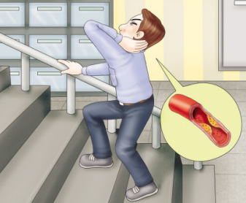
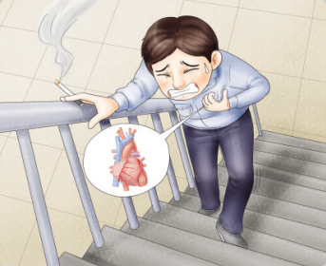
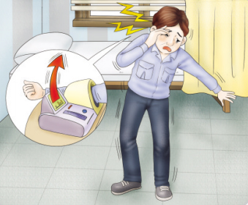
근로자 건강증진 활동 _ 골고루 먹기
주요 위험 요인
뇌졸중
심근경색
고혈압

Slide 27
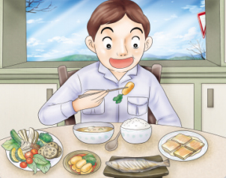
근로자 건강증진 활동 _ 골고루 먹기
제때 골고루 먹기, 실천이 중요한 이유
근로자의 70%가 급하게 식사하고 이 중 46%가 속쓰림, 20%가 위식도 역류질환을 호소한다.
아침을 결식하는 근로자의 22.8%가 혈당치 저하로 무기력, 집중력 저하를
경험한다.
서구 식단화, 회식, 야식 등으로 인한
칼로리 섭취가 너무 높아지고 있다.
칼로리 섭취를 10%~30% 줄이면
면역력이 50%까지 높아진다.
영양섭취기준 대비 3배에 달하는 나트륨을
과잉섭취하고 있어 염분섭취를 줄이면
혈압을 낮출 수 있다.

Slide 28
근로자 건강증진 활동 _ 골고루 먹기
식생활 자가진단 | 점수 | 채점결과에 대한 평가
1. 식사는 규칙적으로 하는 편이다. | O | X
2. 하루에 20가지 이상의 식품을 섭취한다. | O | X
3. 하루에 육류, 생선, 콩으로 된 음식을 3가지 이상 먹는다. | O | X
4. 김치 이외의 채소를 식사할 때마다 먹는다. | O | X
5. 우유와 같은 유제품을 매일 먹는다. | O | X
6. 과일이나 과일주스를 매일 먹는다. | O | X
7. 반찬에 소금이나 간장을 넣는 때가 많다. | O | X
8. 튀김이나 볶음요리를 많이 먹는 편이다. | O | X
9. 간식으로 아이스크림, 단과자, 스낵류를 많이 먹는다. | O | X
10. 콜라, 사이다 등 탄산음료, 커피 등을 매일 3회 이상 마신다. | O | X
1번부터 6번까지 ‘O’ , 7번부터 10번까지 ‘X’1점씩 총합산하세요.
7~10점 | Good, 잘못된 항목에 대한 습관을 고치도록 노력하세요.
4~6점 | 전체적으로 식습관을 고치기 위한 노력이 필요해요.
3점 미만 | Bad, 식생활전문가와 상담이 필요해요.

Slide 29
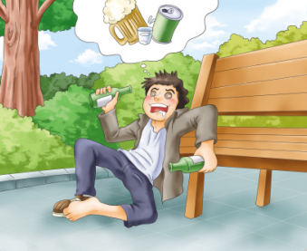
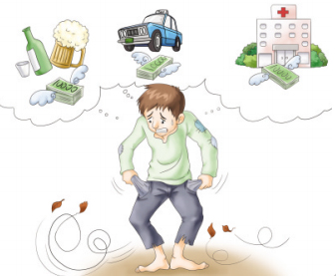
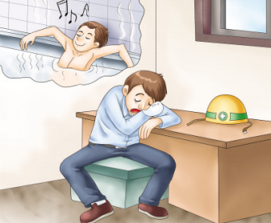
근로자 건강증진 활동 _ 절주
주요 위험 요인
건강문제
비용
근무태만

Slide 30
근로자 건강증진 활동 _ 절주
절주를 통한 이득
음주비용과 음주 후 실수로 발생하는 손실을 막는다.
자기계발과 취미를 즐긴다.
사랑하는 사람들과 함께하는 시간이 늘어난다.
항목 | 응답범주
평소에 술을 얼마나 자주 마시나요? | □ ⓞ 전혀 □ ⓛ 1달에 1번 이하 □ ② 1주일에 2~3번 □ ③ 1주일에 4번 이상
건강한 음주 (0~3점) | 건강유지에 도움을 주는 주량이에요.
맥주나 소주 표준잔을 기준으로, 하루에 몇 잔 마시나요? | □ ⓞ 1~2 □ ⓛ 3~4 □ ② 5~6 □ ③ 7~9 □ ④ 10
적절한 음주 (4~5점) | - 적절한 음주량이지만, 과음을 할 경우 건강에 해로울 수 있어요. - 심장질환, 당뇨 등 만성질환 및 만65세 이상인 사람은 4~5점인 경우에도 위험한 음주에 해당돼요.
표준 잔으로 한 번에 6잔 이상 폭음할 때가 있나요? | □ ⓞ 전혀 □ ⓛ 1달에 1번 미만 □ ② 1달에 1번 □ ③ 매주 □ ④ 1주일에 몇 번 또는 거의 매일
위험한 음주 (6점 이상) | 건강을 위해 알코올의 양을 줄이는 노력이 필요해요.

Slide 31
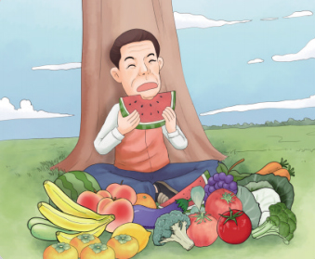
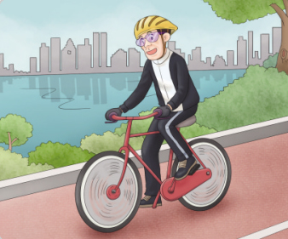
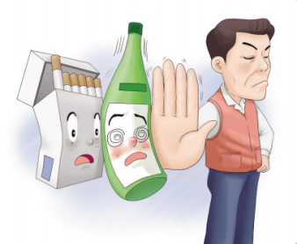
근로자의 안전보건 _ 고지혈증
핵심요소
과일과 채소
유산소 운동
금연

Slide 32
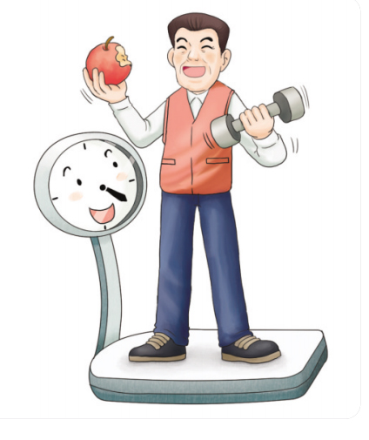
근로자의 안전보건 _ 고지혈증
고지혈증은 만병의 원인
혈중 콜레스테롤 농도가 높으면 동맥경화증이 촉진된다.
협심증이나 심근경색 등 심장질환이 발생하여 돌연사 위험이 높다.
45세 이상 남성, 55세 이상 여성,
조기 폐경된 여성, 가족력, 흡연, 고혈압은
고지혈증 발병 가능성이 높다

Slide 33
근로자의 안전보건 _ 고지혈증
고지혈증 예방 방법
저지방 저칼로리 식사를 한다.
비만을 치료하여 표준 체중을 유지한다.
규칙적이고 적절한 유산소 운동을 한다.
고지혈증의 원인이 되는 당뇨병,
갑상선기능저하증, 신부전증을 치료한다.
의사가 처방한 약을 꾸준히 복용한다.

Slide 34
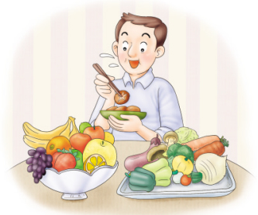
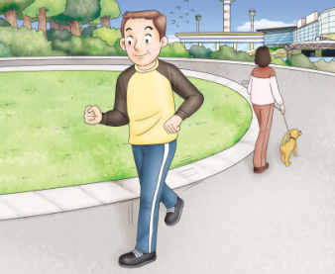
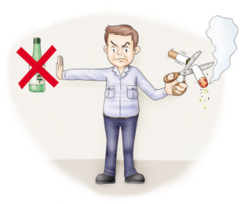
근로자의 안전보건 _ 당뇨병
핵심요소
과일과 채소
유산소 운동
금연 · 금주

Slide 35
근로자의 안전보건 _ 당뇨병
당뇨병은 만병의 원인
우리 몸에서 탄수화물, 지방, 단백질의 처리과정에 이상이 생기는 흔한 병이다.
주로 40세 이후에 나타나며 대개 환자가 비만이다.
피로, 잦은 소변, 심한 갈증, 체중감소, 시력감퇴,
잦은 감염과 상처가 잘 아물지 않는다.
눈, 콩팥, 신경, 심혈관계 및 발에 합병증이
나타난다.
당뇨병을 앓고 있다면 정기적으로
의사의 진료를 받아야 한다.

Slide 36
근로자의 안전보건 _ 당뇨병
저혈당으로부터 나를 지키자
식사를 거르거나 늦게 먹거나 식사량을 바꾸지 않는다.
의사와 상의 없이 운동량, 먹는 알약 또는
인슐린 주사량을 바꾸지 않는다.
사탕이나 카라멜을 갖고 다니며,
당뇨병 환자임을 알리는 명찰을 휴대한다.
급할 땐 당분이 들어있는 음식(10g),
오렌지 쥬스 1/2컵, 사과쥬스 1/3컵,
포도쥬스 1/4컵, 설탕 작은 숟갈로 2번 먹는다.

Slide 37
감사합니다

